Slide 1
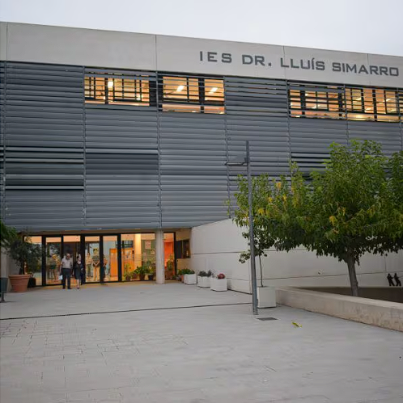




SimaGrow
Proyecto intermodular DAM para digitalizar la gestión de incidencias y sostenibilidad del centro
Android
App móvil para reporte de incidencias
Spring Boot
API REST y backend
Odoo
ERP y gestión centralizada
Qt
Cliente de escritorio
Equipo: Josep · Alex · Ruben · Raúl

Slide 2
Qué problema resuelve
El proyecto nace para dar visibilidad, trazabilidad y participación a la gestión del centro educativo.
El desafío actual
Nuestra solución
Información dispersa o gestionada manualmente en diferentes departamentos, sin seguimiento centralizado ni trazabilidad clara.
Centralizar todos los datos en una plataforma digital unificada con acceso en tiempo real.
Más orden
Más rapidez
Centralizar información que antes estaba dispersa o manual
Respuesta inmediata y seguimiento continuo de cada incidencia
Más seguimiento
Más aprendizaje aplicado
Trazabilidad completa desde el reporte hasta la resolución
Conectar tecnologías del ciclo en un caso práctico real
SIMAGROW convierte una necesidad del instituto en una solución digital: Permitir que alumnado y profesorado reporten incidencias con seguimiento, y aportar datos e indicadores para ver resultados reales.

Slide 3






Arquitectura funcional
Cada módulo cubre una parte concreta del flujo y juntos forman la solución completa.
Android · SimaGrow
Interfaz móvil para login, registro, alta y consulta de incidencias
Spring Boot · API REST
Controladores, servicios y persistencia MySQL para usuarios, espacios e incidencias
Odoo · SGE
Addon simagrow_core con modelos, vistas, seguridad y endpoints tokenizados
Qt · Cliente desktop
Aplicación de escritorio con login, registro y tabla de incidencias
El backend Android muestra una idea importante: Sincronización online con API y apoyo local con Room cuando la conexión falla.

Slide 4
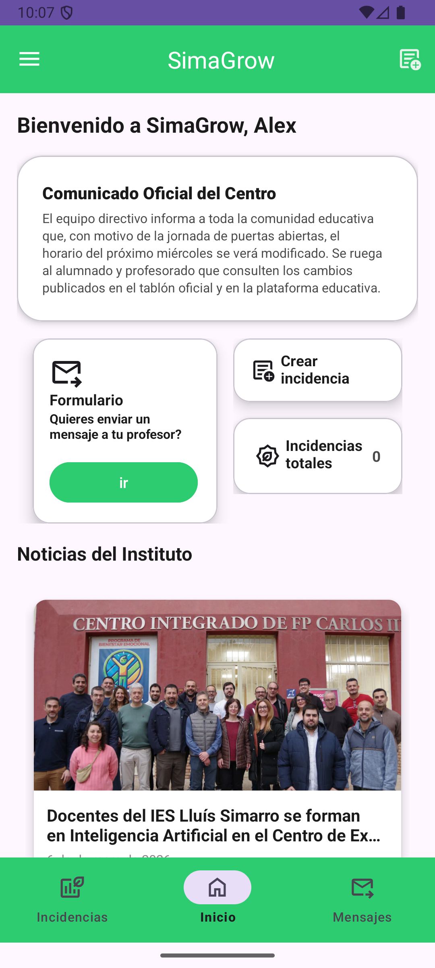
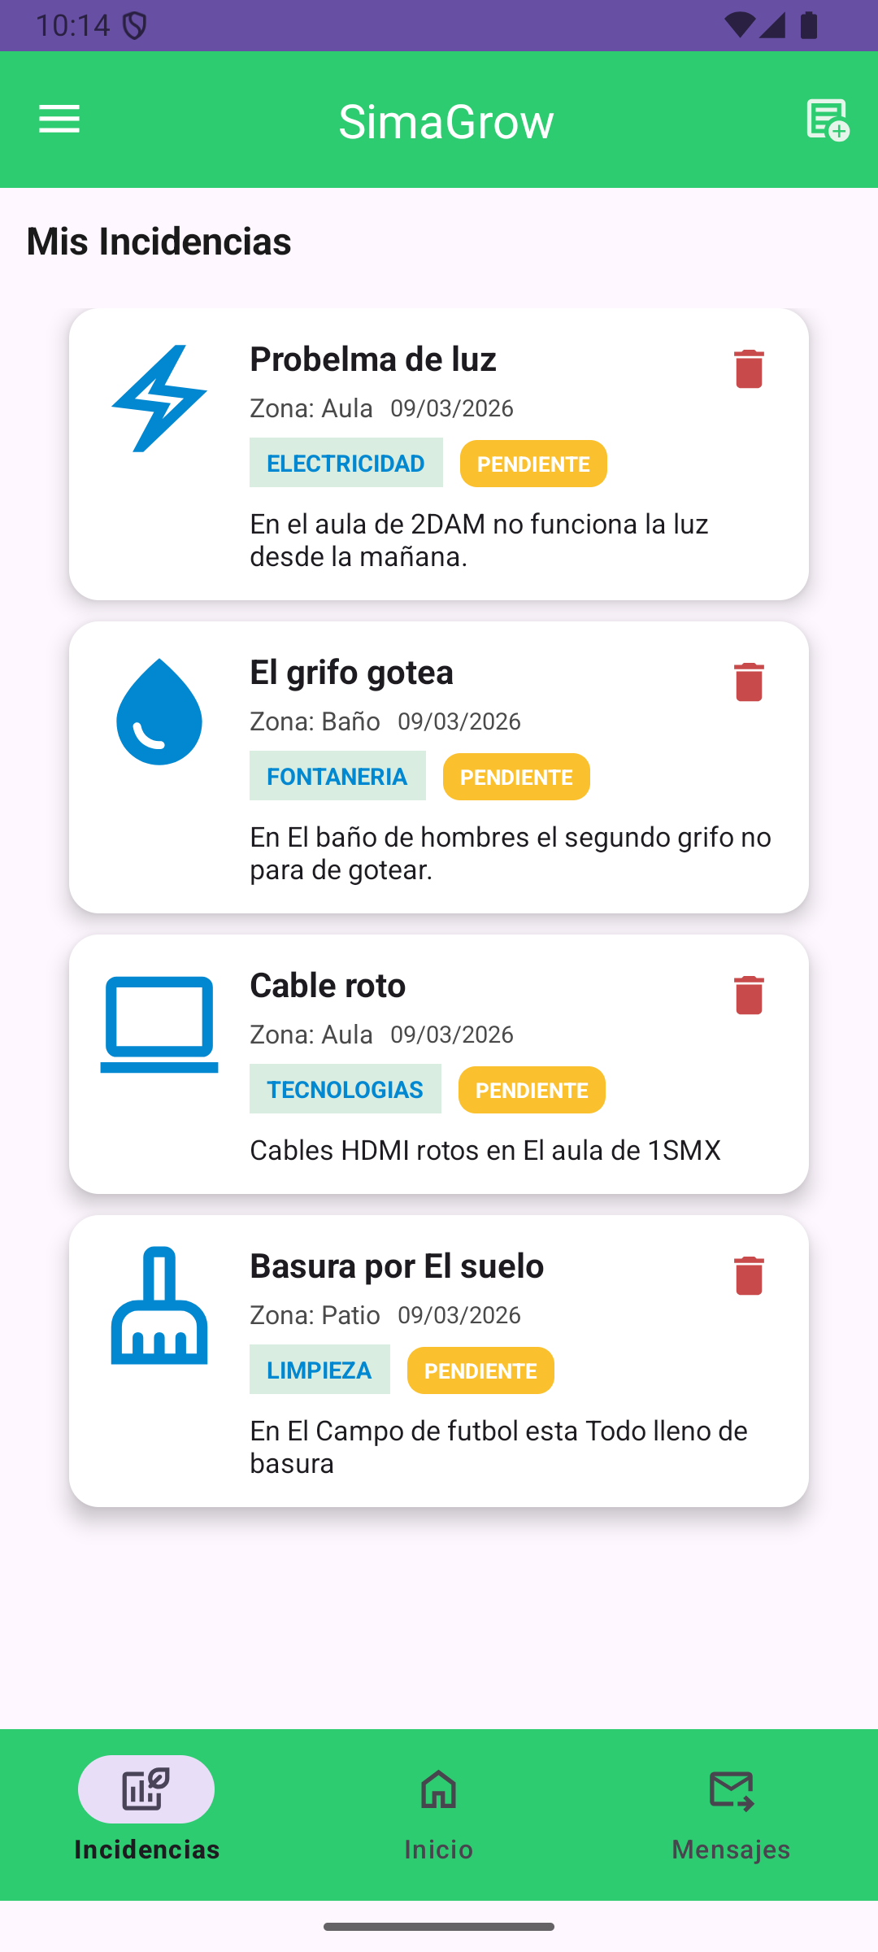
Módulo Android · SimaGrow
Cliente móvil construido en Kotlin con interfaz Material, Room y Retrofit.
Características principales
Login y registro de usuarios​
Formulario de incidencias con tipo, zona, descripción y fecha​
Listado de incidencias por alumno o profesor​
Persistencia local con Room y sincronización con APIREST
Implementación técnica
interface SimaGrowApi { @GET("incidencias/{nia}") suspend fun getIncidencias( @Path("nia") nia: Int ): List @POST("incidencias") suspend fun crearIncidencia( @Body nombre: RequestBody, @Query("tipo") tipo: String, @Query("zona") zona: String, @Query("descripcion") descripcion: String, @Query("fecha") fecha: String, @Query("alumnoNIA") alumnoNIA: Int, @Query("estado") estado: String ): Response }
31
19
9
4
Archivos Kotlin
Layouts XML
Fragments
Entidades Room
Componentes principales
Diseño de interfaz
Vistas modulares
Persistencia local
La app combina almacenamiento local y acceso al servidor, una decisión útil para demostrar persistencia y sincronización en DAM.

Slide 5
Módulo ADT · Spring Boot
API REST centro de toda comunicación.
Capas del backend
1
Modelos
Espacios, usuarios e incidencias.
2
Service
Capa más básica de Spring Boot donde se hacen validaciones y se aplica lógica
3
Repositorio
Interfaces de Spring Boot que contienen lo que deseamos hacer con los modelos
4
Controllers
Capa externa que tiene los endpoints y mediante estos se conectan las aplicaciones
Controller
Tecnologías usadas
Funciones principales
@RestController
@RequestMapping("/incidencias")
public class IncidenciaController {
@GetMapping public ResponseEntity> listar(){...} @DeleteMapping("/eliminar/{id}")
public ResponseEntity eliminar(
@PathVariable Integer id){...} }
Java
Spring Boot
Spring Data JPA
Hibernate
Maven
Autenticación: Validación de credenciales para el acceso.
Persistencia: Repositorio central de datos persistentes.
Arquitectura en Capas: Estructura siguiendo el patrón Controller -> Service -> Repository.
RESTful API: Comunicación mediante JSON para conectarse con Android y QT.
Gestion de Recursos
Seguridad y acceso
Auth Controller: Gestión de registro y login. Comprobamos la identidad del usuario.
Data Persistence: Sincronización entre los clientes y la base de datos.
CRUD completo para reportar, listar y gestionar problemas.
Entidades obligatorias para el flujo de sign-in y otros.
6
3
3
3
Services
Repositorios
Controladores
Entidades

Slide 6
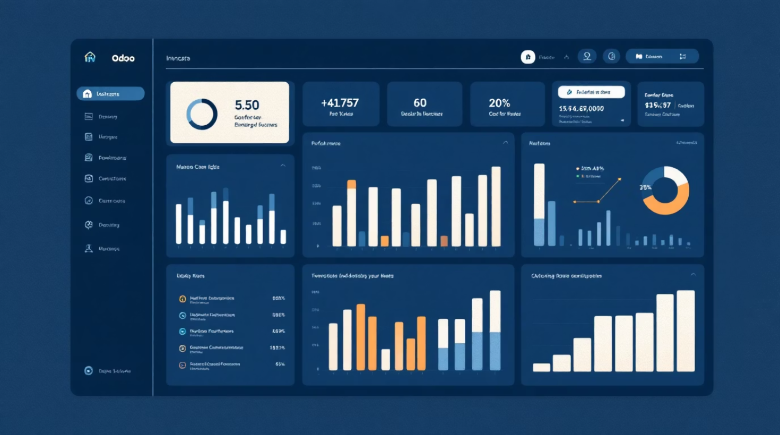
Módulo SGE · Odoo
Addon propio sobre Odoo 18 para gestionar incidencias, espacios, usuarios y autenticación por token.
Qué se ve en Odoo
Módulo simagrow_core instalable como aplicación
Modelos: incidencia, espai, usuari y api_token
Vistas XML y permisos de seguridad propios
Docker Compose con Odoo 18 + PostgreSQL 15
Modelo funcional
Usuari
Incidencia
Espai
NIA, rol, hash de contraseña
Tipo, zona, estado de seguimiento
Zona y nombre del espacio
Valor
Demuestra extensión real de un ERP: modelos de negocio, seguridad, vistas y API para apps externas.
@http.route("/api/auth/login", type="http", auth="public", methods=["POST"], csrf=False) def login(self, **kwargs): data = _get_json_body() nia = (data.get("nia") or "").strip() password = data.get("password") or "" usuari = request.env["simagrow.usuari"].sudo() .search([("nia", "=", nia)], limit=1) if not usuari or not usuari.check_password(password): return _json_response({"error": "Invalid credentials"}, 401)

Slide 7

Módulo DI · Qt
Cliente de escritorio en C++ con navegación por vistas y conexión HTTP al backend.
Qué demuestra este módulo
Implementación
Interfaz de escritorio propia para login, registro y pantalla principal
Uso de QStackedWidget para cambiar entre vistas
QNetworkAccessManager para consumir el servidor
Tabla de incidencias y validación básica de datos
stackedWidget->addWidget(crearVistaLogin()); stackedWidget->addWidget(crearVistaRegistro()); stackedWidget->addWidget(crearVistaHome()); QNetworkReply *reply = networkManager->get(QNetworkRequest(url));
2
2
3
Archivos .cpp
Headers
Vistas lógicas

Slide 8





Por qué el proyecto funciona bien
Problema real
Ataca a un problema real y comprensible del instituto
Integración
Integra varias asignaturas en una arquitectura coherente
Tecnologías
Demuestra front, backend, datos, ERP e interfaz de escritorio
Mejoras futuras
Deja mejoras claras para evolución futura
Mejoras futuras
Notificaciones
Alertas en tiempo real para usuarios
Panel web
Interfaz adicional para gestión desde navegador
Estadísticas de sostenibilidad
Indicadores de impacto ambiental
Mejor integración
Conexión más fluida entre Odoo y la app móvil

Slide 9


PREGUNTAS
Equipo: Josep · Alex · Ruben · Raúl

